Slide 1
Notes:
Esta diapositiva no se debe modificar, es la portada y debe permanecer igual para todas las presentaciones

Slide 2

Notes:
Utilice esta diapositiva para incluir tablas y gráficos.
Los textos deben ir en azul (utilice el azul que aparece en la opciones de color de letra - -> colores recientes) en tipografía Arial.

Slide 3

OBJETIVO GENERAL
Desarrollar un sistema de información de inventario de las herramientas y elementos, asociados a el curso de la media fortalecida en el área de ingeniería del colegio distrital Charry, como estrategia para el mejoramiento de procesos y respuesta de inventarios.
Notes:
Utilice esta diapositiva para incluir tablas y gráficos.
Los textos deben ir en azul (utilice el azul que aparece en la opciones de color de letra - -> colores recientes) en tipografía Arial.

Slide 4

OBJETIVOS ESPECIFICOS
Desarrollar un sistema de inventario en el cual la persona encargada posea un usuario de acceso al sistema para que pueda modificar cualquier herramienta del software.
Implementar un sistema de inventario en el cual la persona encargada tenga la posibilidad de registrar cualquier tipo de herramienta, en este sistema se solicitara el tipo de elemento, el nombre y el estado.
Elaborar un sistema de inventario en el cual tengamos la posibilidad de reportar cualquier elemento en malas condiciones, para mejorar la información del estado de las herramientas
Notes:
Utilice esta diapositiva para incluir tablas y gráficos.
Los textos deben ir en azul (utilice el azul que aparece en la opciones de color de letra - -> colores recientes) en tipografía Arial.

Slide 5

PLANTEAMIENTO DEL PROBLEMA
Decidimos realizar nuestro proyecto a la media fortalecida en el área de ingeniería del colegio distrital Charry donde el problema nace en la ausencia de un buen manejo de las herramientas del aula, ya que no hay nadie encargado de establecer un control a dichas herramientas, lo cual está afectando directamente al colegio y a los alumnos de la media fortalecida en el área de ingeniería, esto esta aumentando la probabilidad de la perdida de elementos de la sala y al no haber un control adecuado no se percibiría tal perdida, por lo cual se implementara un sistema para el control de dichos elementos.
Notes:
Utilice esta diapositiva para incluir tablas y gráficos.
Los textos deben ir en azul (utilice el azul que aparece en la opciones de color de letra - -> colores recientes) en tipografía Arial.

Slide 6

ALCANCE del proyecto
Implementar un software para la media fortalecida en el área de ingeniería del colegio distrital Charry. El cual posea la habilidad de registrar cualquier herramienta del aula, y que tenga la opción de registrar reportes ya sea de algún elemento dañado o en mal estado, también que logre modificar cualquier información en el momento deseado por la persona encargada ,y que logre organizar de diferentes manera la información ya sea alfabéticamente o por fecha de ingreso para así lograr una fácil consulta de algún elemento que este extraviado o que sea solicitado por alguna persona, además el sistema llevara una interfaz fácil de utilizar ya que el software tendrá una ventana de inicio donde aparecerán botones identificando la acción a realizar la cual tendrá de fondo los colores de la institución.
Notes:
Utilice esta diapositiva para incluir tablas y gráficos.
Los textos deben ir en azul (utilice el azul que aparece en la opciones de color de letra - -> colores recientes) en tipografía Arial.

Slide 7

JUSTIFICACION
Este proyecto está realizado con el fin de implementar un sistema y aportar soluciones al problema de inventario encontrado en la media fortalecida en el área de ingeniería del colegio distrital Charry, para así buscar mejorar la organización de los elementos de dicha sala, a la vez para evitar problemas que se puedan presentar dentro de la misma, llevando a cabo un análisis detenido y sencillo. El sistema a implementar será adecuado ya que facilitara la búsqueda de cualquier elemento y permitirá dar el reporte del estado de dicho elemento de la sala, para así prevenir alguna perdida o confusión al momento de que sean solicitados dichos elementos.
Notes:
Utilice esta diapositiva para incluir tablas y gráficos.
Los textos deben ir en azul (utilice el azul que aparece en la opciones de color de letra - -> colores recientes) en tipografía Arial.

Slide 8

RECOLECCION DE DATOS
Esta recolección de datos la realizamos a través de una entrevista dirigida a la persona encargada del aula de la media fortalecida del área de ingeniería, con el fin de poder encontrar el problema y darle una pronta solución. Esta planteada para poder tener una información más nutrida y actualizada. La entrevista la realizamos con una variedad de preguntas abiertas y con un estilo pirámide. La cual la realizamos con la persona encargada de la media fortalecida, porque es la persona con más entendimiento y manejo continuo del aula y las herramientas de trabajo. Teniendo las respuestas de la entrevista podremos empezar a buscar la solución del problema he implementar el inventario resolviendo todas las necesidades del usuario.
Notes:
Utilice esta diapositiva para incluir tablas y gráficos.
Los textos deben ir en azul (utilice el azul que aparece en la opciones de color de letra - -> colores recientes) en tipografía Arial.

Slide 9
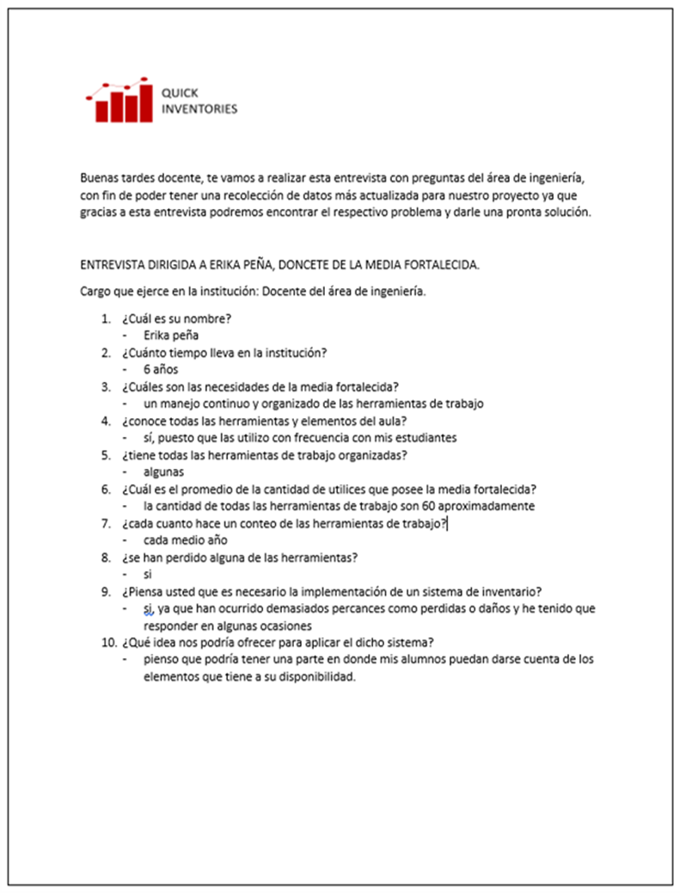
Notes:
Utilice esta diapositiva para incluir tablas y gráficos.
Los textos deben ir en azul (utilice el azul que aparece en la opciones de color de letra - -> colores recientes) en tipografía Arial.

Slide 10
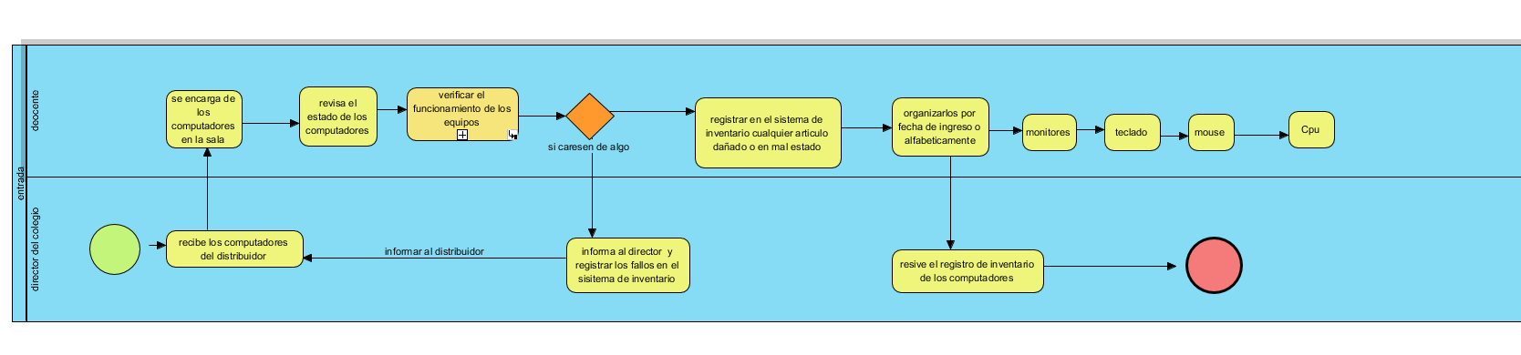
BPMN entrada
Notes:
Utilice esta diapositiva para incluir tablas y gráficos.
Los textos deben ir en azul (utilice el azul que aparece en la opciones de color de letra - -> colores recientes) en tipografía Arial.

Slide 11
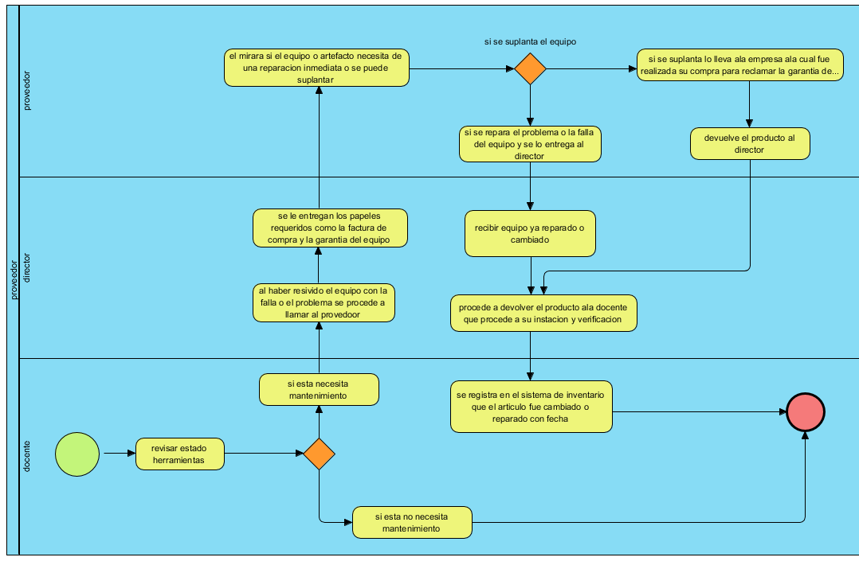
BPMN proveedor
Notes:
Utilice esta diapositiva para incluir tablas y gráficos.
Los textos deben ir en azul (utilice el azul que aparece en la opciones de color de letra - -> colores recientes) en tipografía Arial.

Slide 12
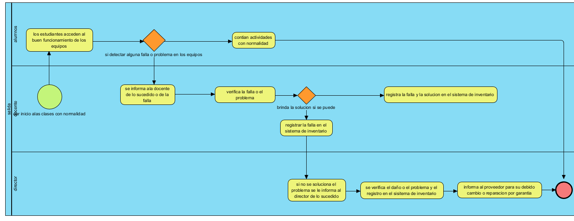
BPMN salida
Notes:
Utilice esta diapositiva para incluir tablas y gráficos.
Los textos deben ir en azul (utilice el azul que aparece en la opciones de color de letra - -> colores recientes) en tipografía Arial.

Slide 13
REQUERIMIENTOS
Notes:
Utilice esta diapositiva para incluir tablas y gráficos.
Los textos deben ir en azul (utilice el azul que aparece en la opciones de color de letra - -> colores recientes) en tipografía Arial.

Slide 14
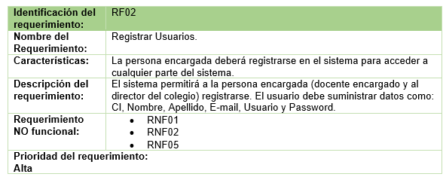
REQUERIMIENTOS FUNCIONALES
Notes:
Utilice esta diapositiva para incluir tablas y gráficos.
Los textos deben ir en azul (utilice el azul que aparece en la opciones de color de letra - -> colores recientes) en tipografía Arial.

Slide 15
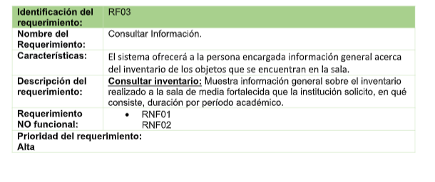
REQUERIMIENTOS FUNCIONALES
Notes:
Utilice esta diapositiva para incluir tablas y gráficos.
Los textos deben ir en azul (utilice el azul que aparece en la opciones de color de letra - -> colores recientes) en tipografía Arial.

Slide 16
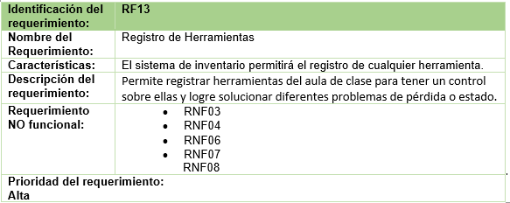
REQUERIMIENTOS FUNCIONALES
Notes:
Utilice esta diapositiva para incluir tablas y gráficos.
Los textos deben ir en azul (utilice el azul que aparece en la opciones de color de letra - -> colores recientes) en tipografía Arial.

Slide 17
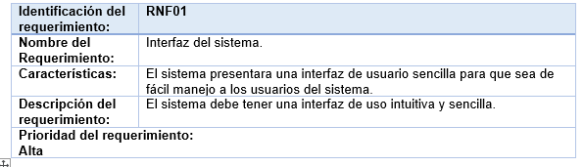
REQUERIMIENTOS NO FUNCIONALES
Notes:
Utilice esta diapositiva para incluir tablas y gráficos.
Los textos deben ir en azul (utilice el azul que aparece en la opciones de color de letra - -> colores recientes) en tipografía Arial.

Slide 18
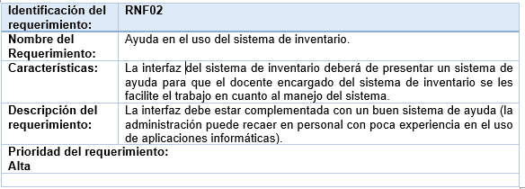
REQUERIMIENTOS NO FUNCIONALES
Notes:
Utilice esta diapositiva para incluir tablas y gráficos.
Los textos deben ir en azul (utilice el azul que aparece en la opciones de color de letra - -> colores recientes) en tipografía Arial.

Slide 19
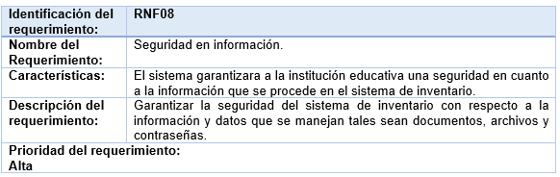
REQUERIMIENTOS NO FUNCIONALES
Notes:
Utilice esta diapositiva para incluir tablas y gráficos.
Los textos deben ir en azul (utilice el azul que aparece en la opciones de color de letra - -> colores recientes) en tipografía Arial.

Slide 20
Casos de uso
Notes:
Utilice esta diapositiva para incluir tablas y gráficos.
Los textos deben ir en azul (utilice el azul que aparece en la opciones de color de letra - -> colores recientes) en tipografía Arial.

Slide 21
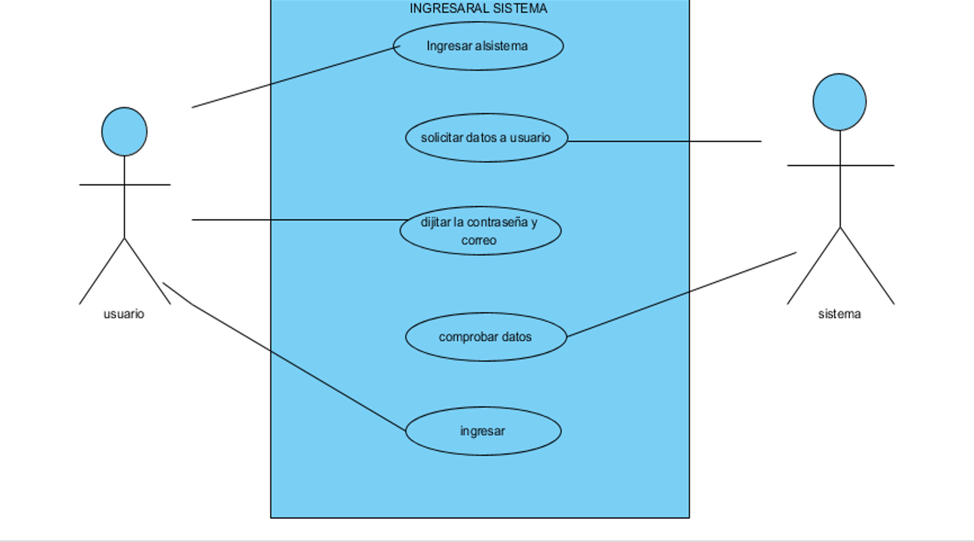
cdu INGREASO AL SISTEMA
Notes:
Utilice esta diapositiva para incluir tablas y gráficos.
Los textos deben ir en azul (utilice el azul que aparece en la opciones de color de letra - -> colores recientes) en tipografía Arial.

Slide 22
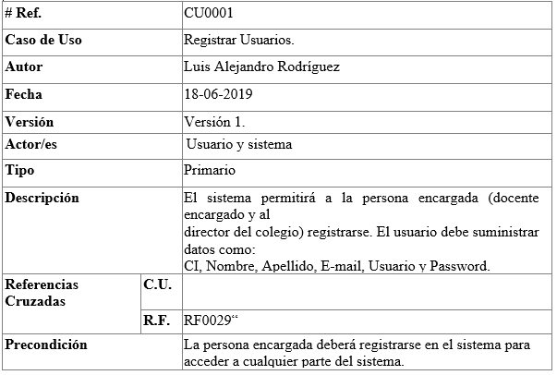
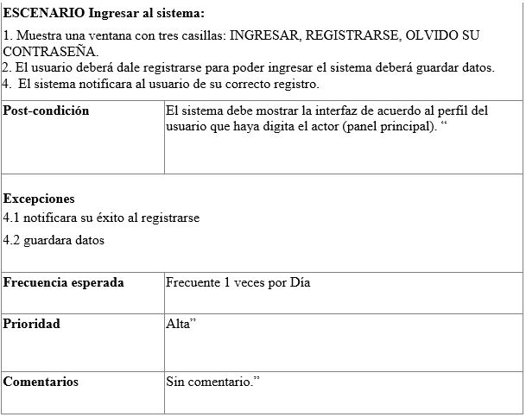
Notes:
Utilice esta diapositiva para incluir tablas y gráficos.
Los textos deben ir en azul (utilice el azul que aparece en la opciones de color de letra - -> colores recientes) en tipografía Arial.

Slide 23
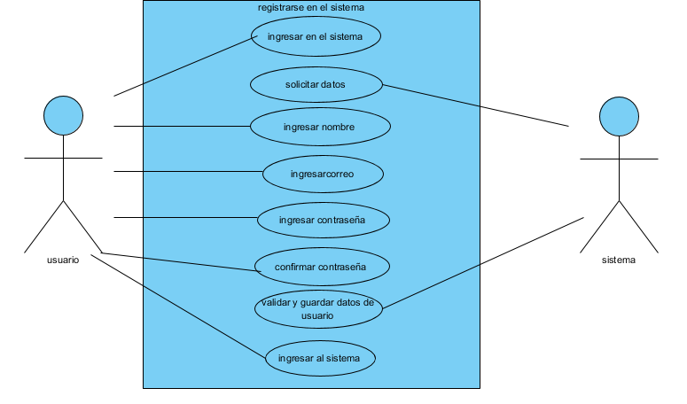
cdu REGISTRAR USUARIO
Notes:
Utilice esta diapositiva para incluir tablas y gráficos.
Los textos deben ir en azul (utilice el azul que aparece en la opciones de color de letra - -> colores recientes) en tipografía Arial.

Slide 24
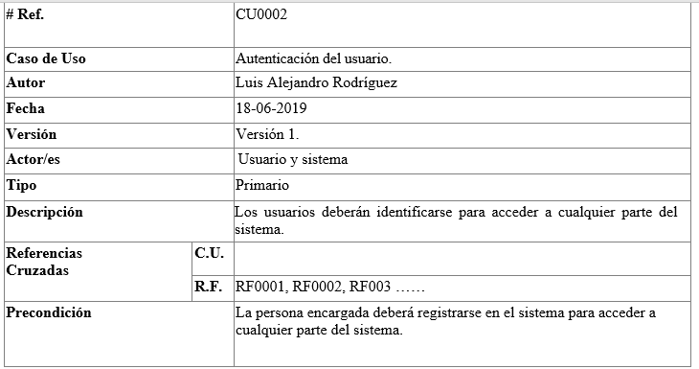
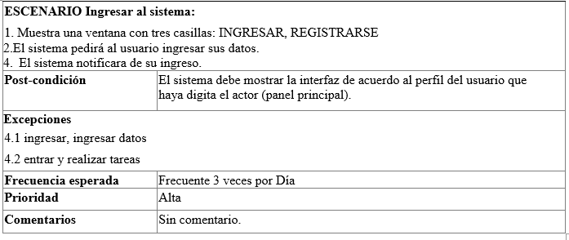
Notes:
Utilice esta diapositiva para incluir tablas y gráficos.
Los textos deben ir en azul (utilice el azul que aparece en la opciones de color de letra - -> colores recientes) en tipografía Arial.

Slide 25
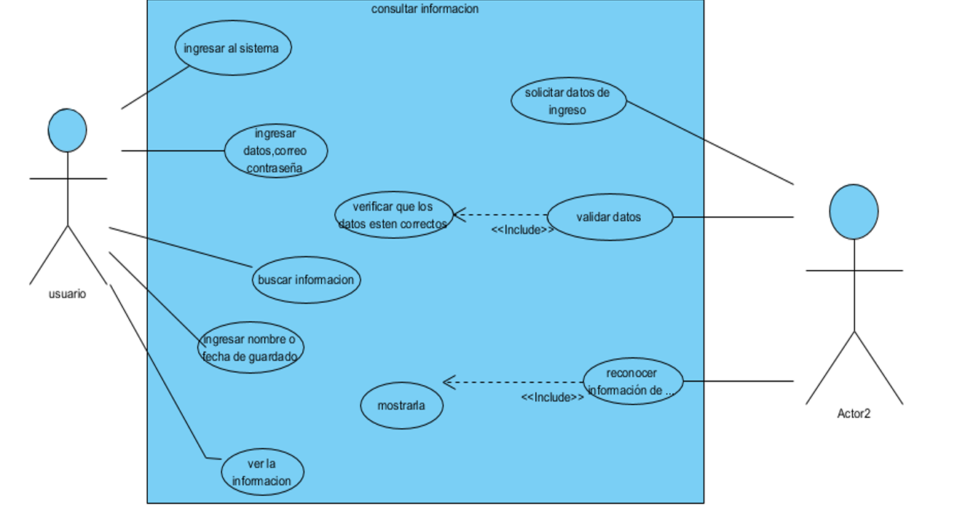
cdu CONSULTAR INFORMACION
Notes:
Utilice esta diapositiva para incluir tablas y gráficos.
Los textos deben ir en azul (utilice el azul que aparece en la opciones de color de letra - -> colores recientes) en tipografía Arial.

Slide 26
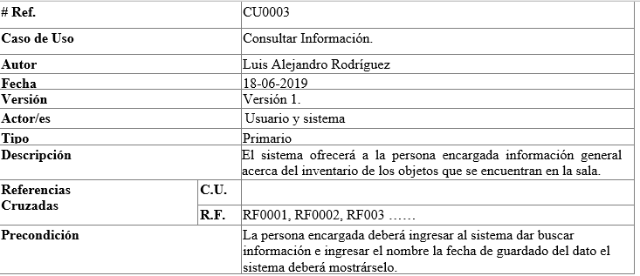
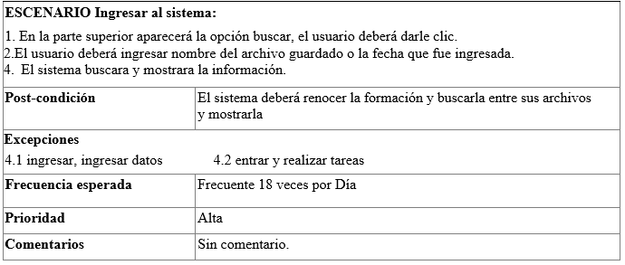
Notes:
Utilice esta diapositiva para incluir tablas y gráficos.
Los textos deben ir en azul (utilice el azul que aparece en la opciones de color de letra - -> colores recientes) en tipografía Arial.

Slide 27
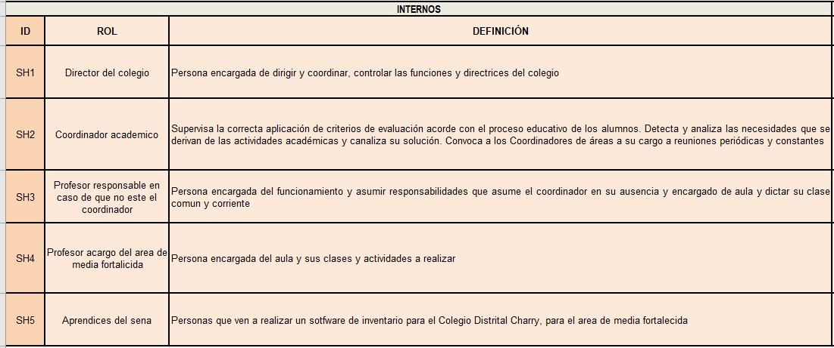
STAKEHOLDERS INTERNOS
Notes:
Utilice esta diapositiva para incluir tablas y gráficos.
Los textos deben ir en azul (utilice el azul que aparece en la opciones de color de letra - -> colores recientes) en tipografía Arial.

Slide 28
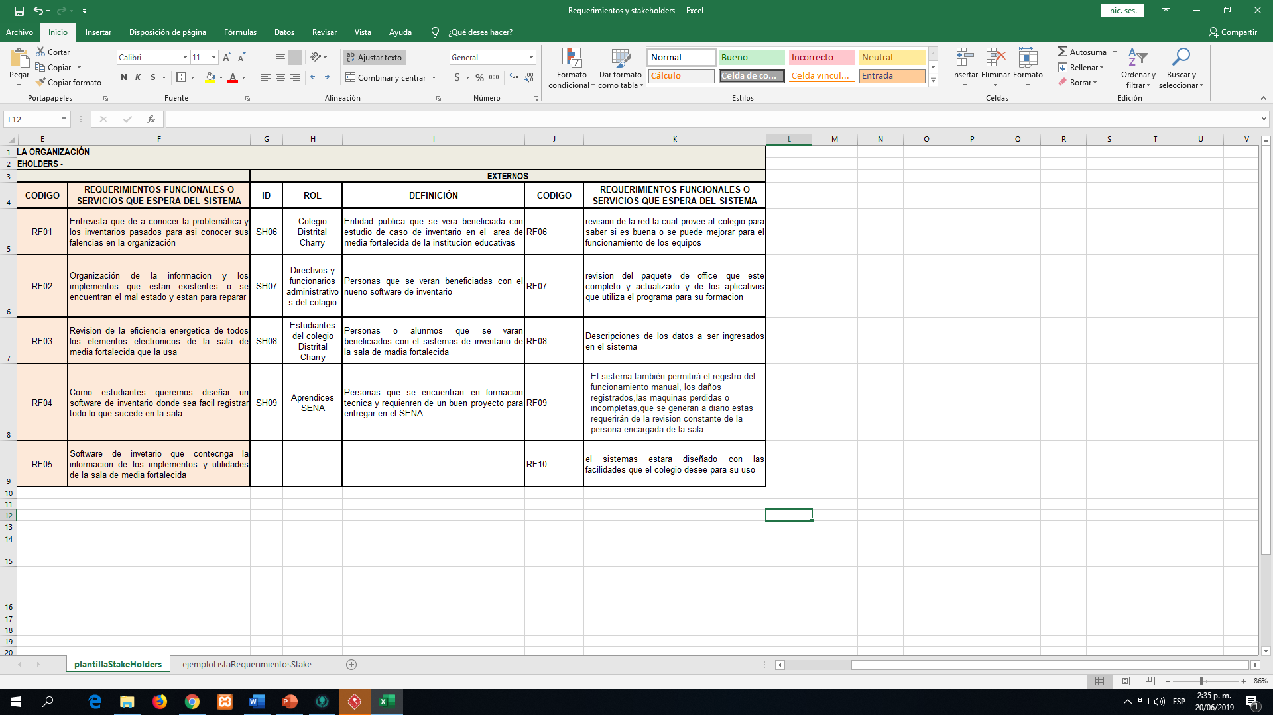
STAKEHOLDERS EXTERNOS
Notes:
Utilice esta diapositiva para incluir tablas y gráficos.
Los textos deben ir en azul (utilice el azul que aparece en la opciones de color de letra - -> colores recientes) en tipografía Arial.

Slide 29
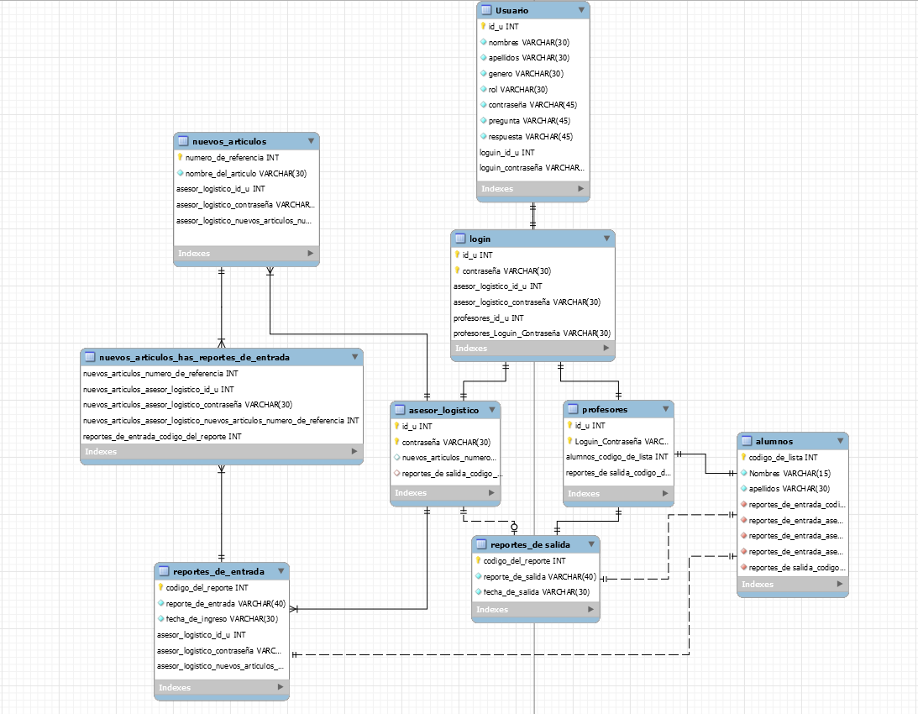
Modelo relacional
Notes:
Utilice esta diapositiva para incluir tablas y gráficos.
Los textos deben ir en azul (utilice el azul que aparece en la opciones de color de letra - -> colores recientes) en tipografía Arial.

Slide 30
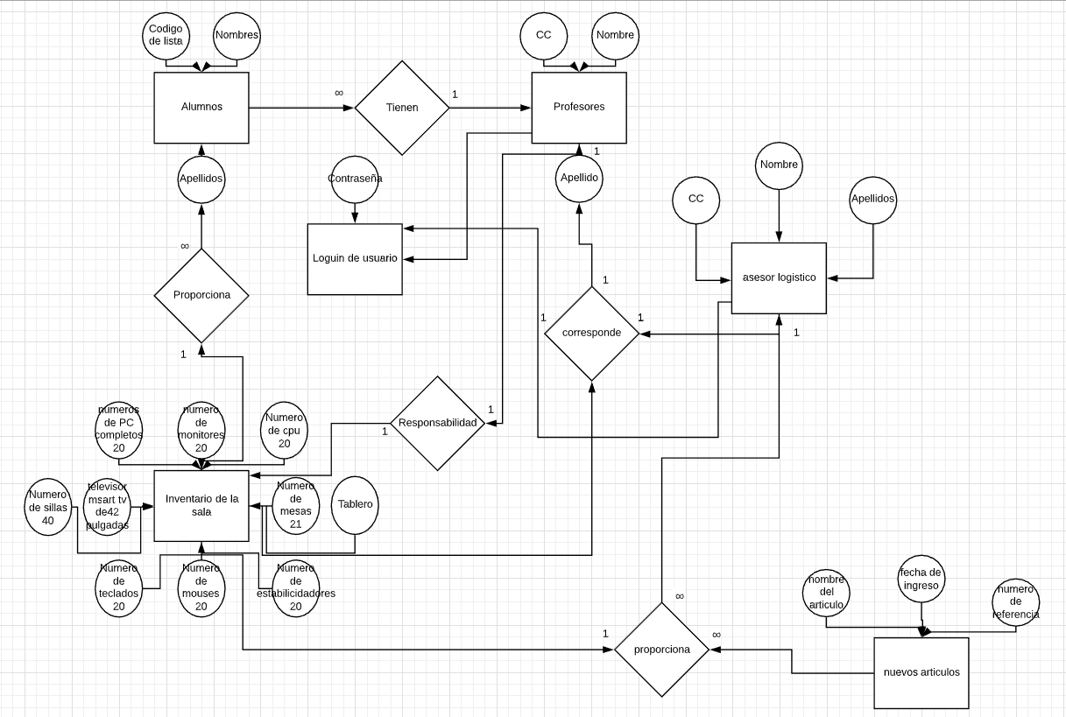
Modelo entidad-relacional
Notes:
Utilice esta diapositiva para incluir tablas y gráficos.
Los textos deben ir en azul (utilice el azul que aparece en la opciones de color de letra - -> colores recientes) en tipografía Arial.

Slide 31
Diagrama de Gantt
Notes:
Utilice esta diapositiva para incluir tablas y gráficos.
Los textos deben ir en azul (utilice el azul que aparece en la opciones de color de letra - -> colores recientes) en tipografía Arial.

Slide 32
Mockups
Notes:
Utilice esta diapositiva para incluir tablas y gráficos.
Los textos deben ir en azul (utilice el azul que aparece en la opciones de color de letra - -> colores recientes) en tipografía Arial.

Slide 33
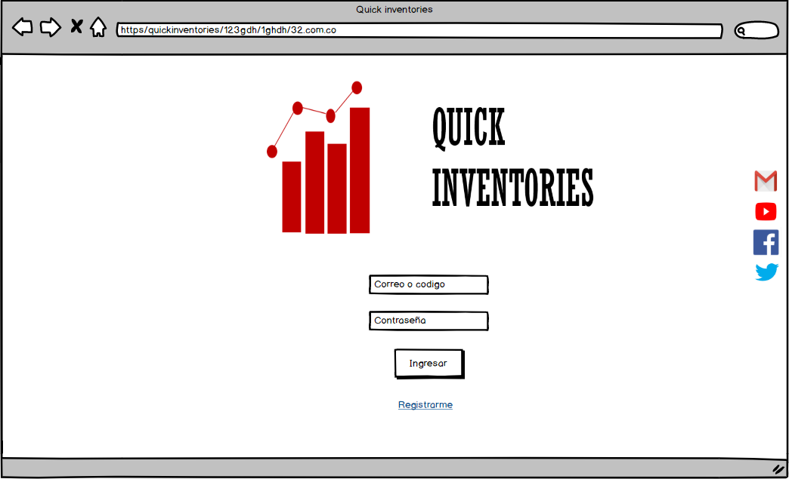
Sistema de ingreso
Notes:
Utilice esta diapositiva para incluir tablas y gráficos.
Los textos deben ir en azul (utilice el azul que aparece en la opciones de color de letra - -> colores recientes) en tipografía Arial.

Slide 34
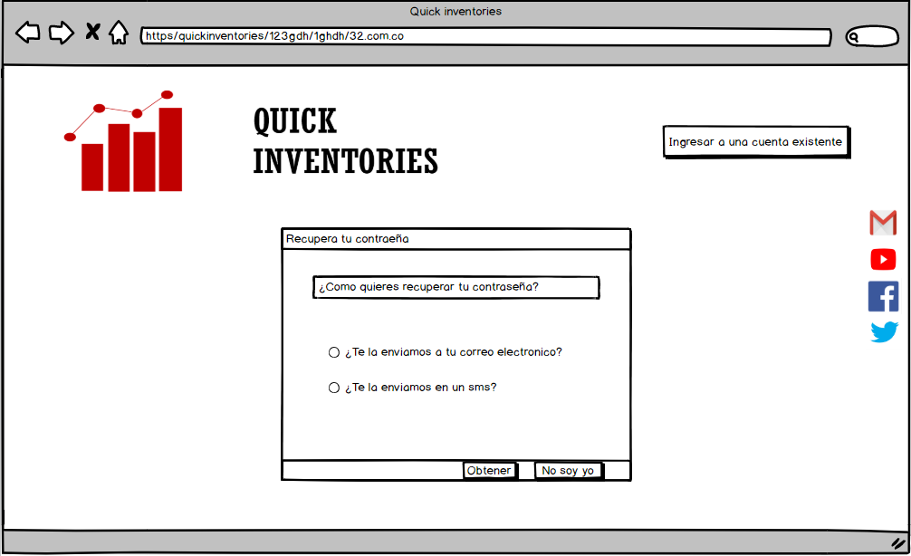
Recuperación de contraseñas
Notes:
Utilice esta diapositiva para incluir tablas y gráficos.
Los textos deben ir en azul (utilice el azul que aparece en la opciones de color de letra - -> colores recientes) en tipografía Arial.

Slide 35
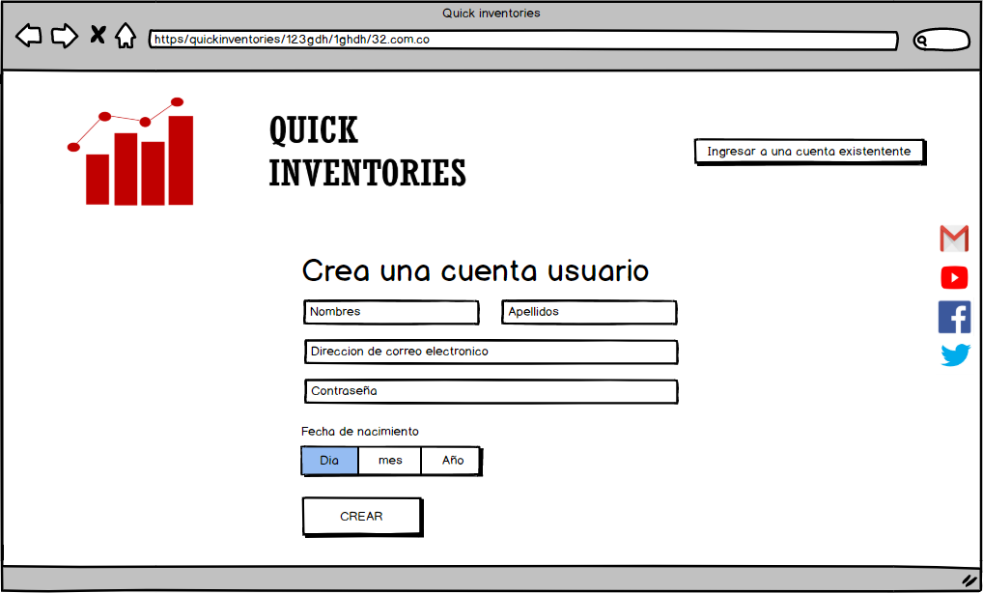
Registro de usuarios
Notes:
Utilice esta diapositiva para incluir tablas y gráficos.
Los textos deben ir en azul (utilice el azul que aparece en la opciones de color de letra - -> colores recientes) en tipografía Arial.

Slide 36
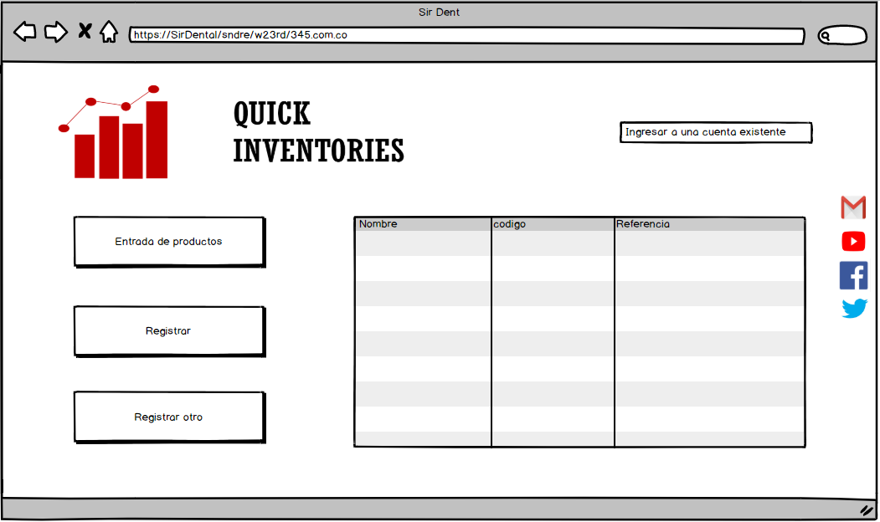
Entradas de productos
Notes:
Utilice esta diapositiva para incluir tablas y gráficos.
Los textos deben ir en azul (utilice el azul que aparece en la opciones de color de letra - -> colores recientes) en tipografía Arial.

Slide 37
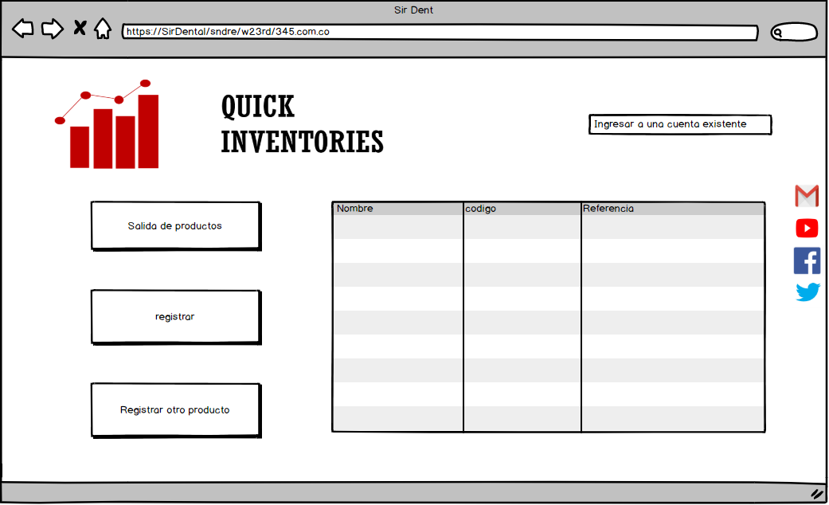
salida de productos
Notes:
Utilice esta diapositiva para incluir tablas y gráficos.
Los textos deben ir en azul (utilice el azul que aparece en la opciones de color de letra - -> colores recientes) en tipografía Arial.

Slide 38
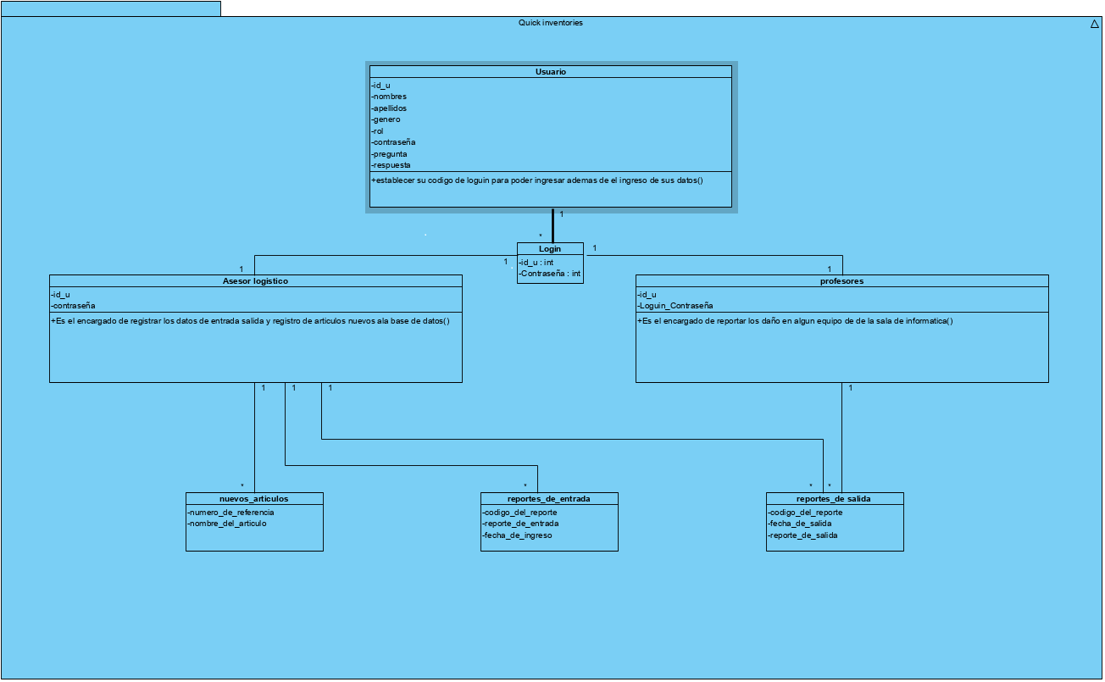
Diagrama de clases
Notes:
Utilice esta diapositiva para incluir tablas y gráficos.
Los textos deben ir en azul (utilice el azul que aparece en la opciones de color de letra - -> colores recientes) en tipografía Arial.

Slide 39

Notes:
Utilice esta diapositiva al final de su presentación
Esta diapositiva no debe modificarse

